Slide 1
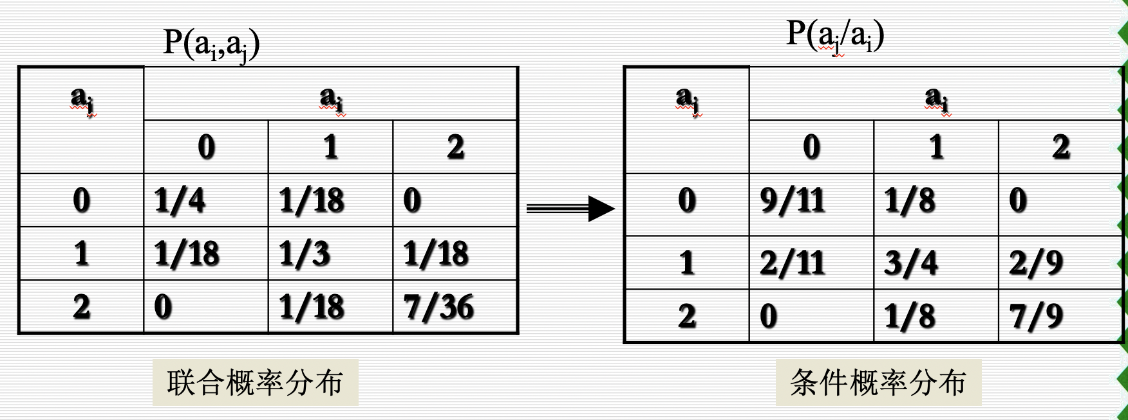
CH3-
1. 设有一个信源，它产生0，1序列的消息。它在任意时间无论之前发出过什么符号，均按照P(0)=0.4, P(1)=0.6 的概率发出符号。
（1）试问这个信源是否平稳
（2）计算 H(X²) ，H(X₃|X₁X₂) 及
（3）计算 H(X⁴) ， 并写出 X⁴ 信源中可能的所有符号
2. 针对例3-8给出的信源，求 H₀ 、H₁ 、H₂ 及它们对应的冗余度
例3-8
X 0 1 2
=
P(x) 11/36 4/9 1/4

Slide 2
2：设有一简单离散信源：L=1,n=3；P(0)=0.2,P(1)=0.3,P(2)=0.5
对其进行近似于无失真的等长编码，若要求其编码效率为96%，差错率低于10⁻⁵，
试求符号联合编码长度L=？

Slide 3

3.设一信源有分别包含三个符号，各符号的概率分别为0.5，0.4，和 0.１。
编制二进制Huffman编码，并计算信息传输率和编码效率。
先进行二次扩展，分别编制二进制香农码和Huffman码，并计算信息传输率和编码效率。
4. 设有一个无记忆信源发出符号A和B，已知 （1）计算该信源熵；（2）对该信源做二维扩展，并对扩展后的信源进行二进制霍夫曼编码，求其平均信息传输率和编码效率；（3）对该信源进行三维扩展，并对扩展后的信源分别进行二进制香农编码和霍夫曼编码，求其平均信息传输率和编码效率。
$$p(A)=\frac{1}{8}.p(B)=\frac{7}{8}$$

Slide 4
4：傅祖芸书习题— p288-8.9
5：傅祖芸书习题— p289-8.11
（只做（1）、（2）、（4），其中（4）中比较的编码方法为霍夫曼码和香农码两种）
6：傅祖芸书习题— P289-8.14（码表见P272→表8.8~表8.10）

